Slide 1
第四章 灵敏度分析和参数线性规划

Slide 2
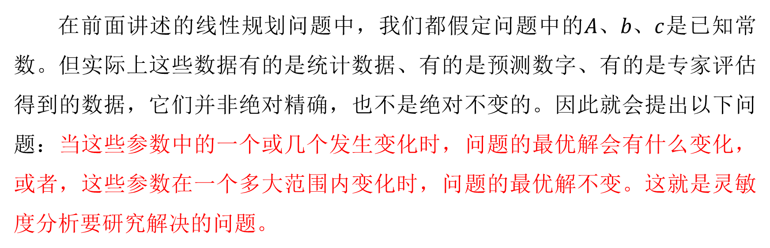
在前面讲述的线性规划问题中，我们都假定问题中的$A、b、c$是已知常数。但实际上这些数据有的是统计数据、有的是预测数字、有的是专家评估得到的数据，它们并非绝对精确，也不是绝对不变的。因此就会提出以下问题：当这些参数中的一个或几个发生变化时，问题的最优解会有什么变化，或者，这些参数在一个多大范围内变化时，问题的最优解不变。这就是灵敏度分析要研究解决的问题。

Slide 3


标准型
$min z=c^{T}x$
$$\begin{matrix} s.t. Ax=b \\ x≥0\end{matrix}$$
灵敏度分析的目的
分析$b_{i},c_{j},a_{ij}$变化对最优解的影响。
灵敏度分析的工具
最优性条件
$$σ_{N}=c_{N}{−c_{B}B}^{−1}N≥0$$
或
$$σ_{j}=c_{j}−c_{B}B^{−1}A_{j}≥0,j=1,2,⋯,n$$
可行性条件
$$x_{B}=B^{−1}b≥0$$

Slide 4
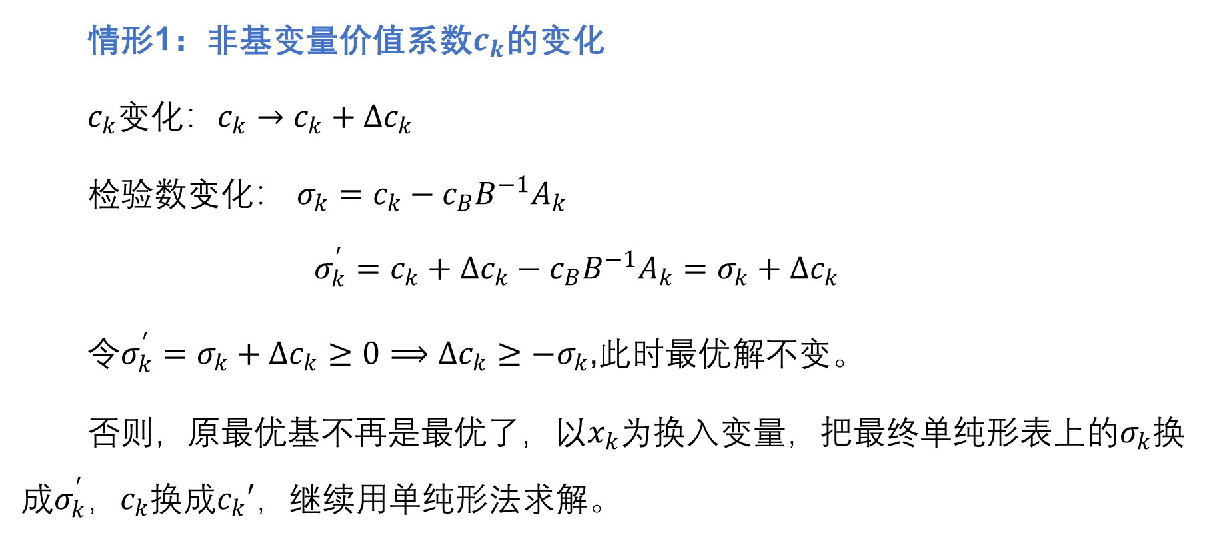
标准型
$min z=c^{T}x$
$$\begin{matrix} s.t. Ax=b \\ x≥0\end{matrix}$$
一、价值系数的变化
情形1：非基变量价值系数$c_{k}$的变化
$c_{k}$变化：$c_{k}→c_{k}+∆c_{k}$
检验数变化： $σ_{k}=c_{k}−c_{B}B^{−1}A_{k}$
$$σ_{k}^{′}=c_{k}+∆c_{k}−c_{B}B^{−1}A_{k}=σ_{k}+∆c_{k}$$
令$σ_{k}^{′}=σ_{k}+∆c_{k}≥0⟹∆c_{k}≥−σ_{k}$,此时最优解不变。
否则，原最优基不再是最优了，以$x_{k}$为换入变量，把最终单纯形表上的$σ_{k}$换成$σ_{k}^{′}$，$c_{k}$换成$c_{k}′$，继续用单纯形法求解。

Slide 5
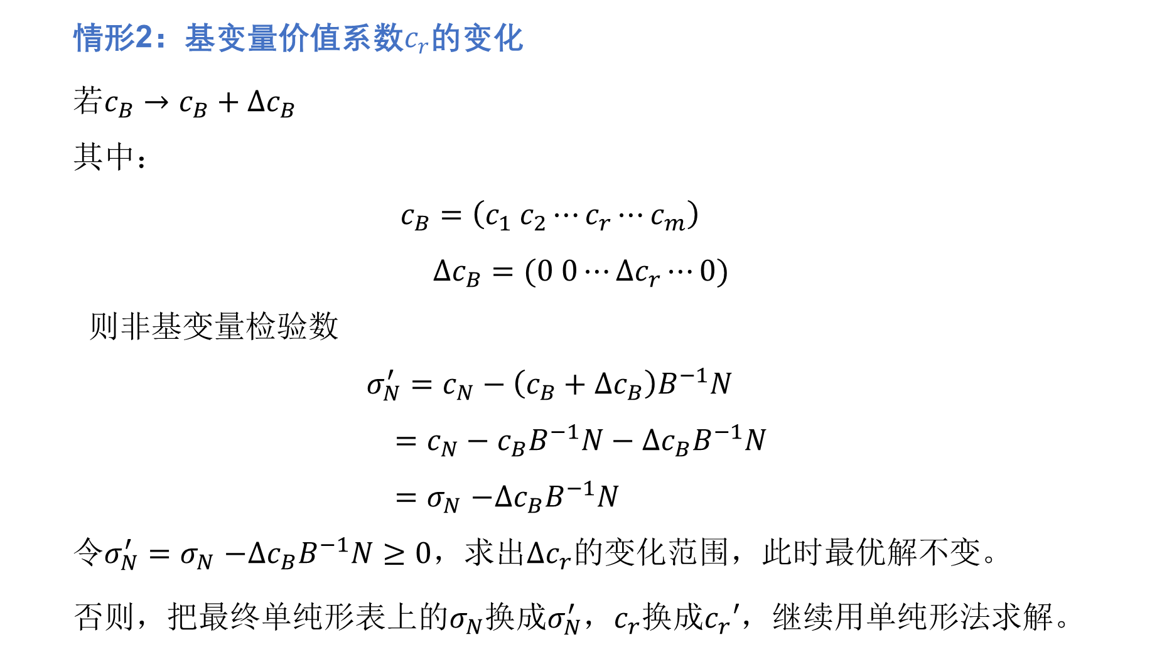
情形2：基变量价值系数$c_{r}$的变化
若$c_{B}→c_{B}+∆c_{B}$
其中：
$$c_{B}=\left(c_{1} c_{2}⋯c_{r}⋯c_{m}\right)$$
$$∆c_{B}=(0 0⋯∆c_{r}⋯0)$$
则非基变量检验数
$$σ_{N}^{′}=c_{N}−\left(c_{B}+∆c_{B}\right)B^{−1}N$$
$$=c_{N}−c_{B}B^{−1}N−∆c_{B}B^{−1}N \\ {=σ}_{N}−∆c_{B}B^{−1}N$$
令$σ_{N}^{′}{=σ}_{N}−∆c_{B}B^{−1}N≥0$，求出$∆c_{r}$的变化范围，此时最优解不变。
否则，把最终单纯形表上的$σ_{N}$换成$σ_{N}^{′}$，$c_{r}$换成$c_{r}′$，继续用单纯形法求解。
可以推广到任意形式的增量

Slide 6
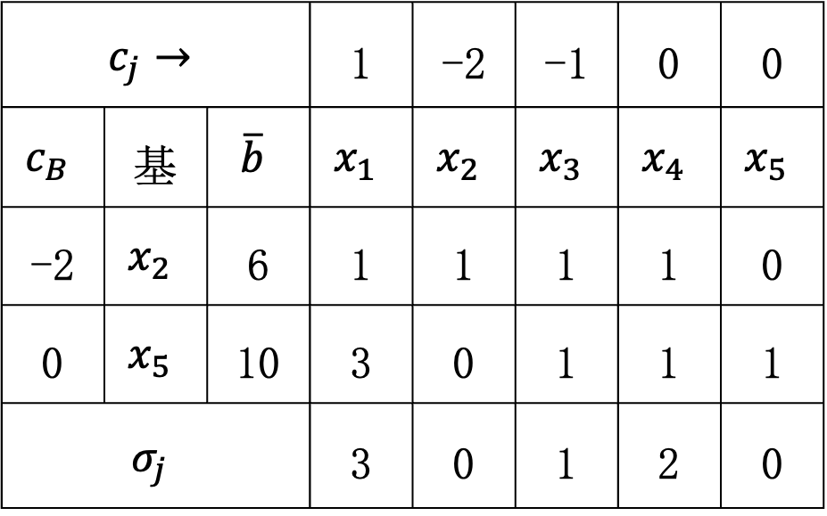
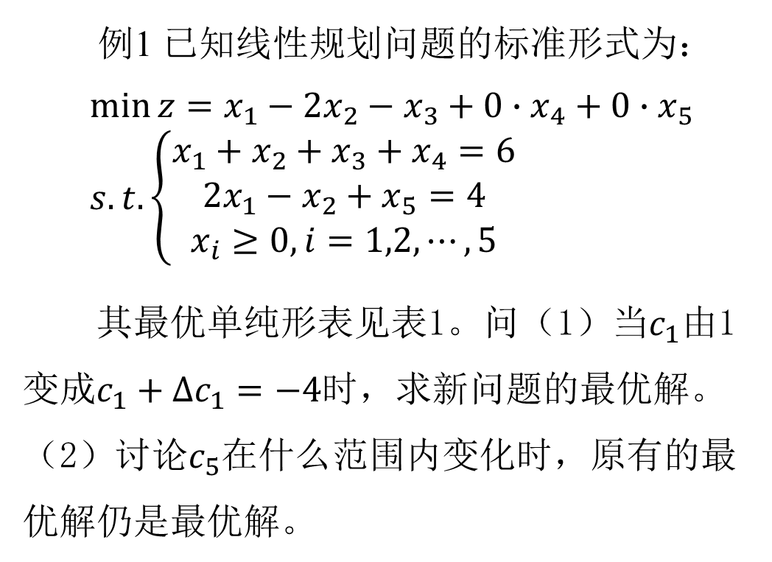
例1 已知线性规划问题的标准形式为：
$$\min{z=x_{1}−2x_{2}−x_{3}+0∙x_{4}+0∙x_{5}} \\ s.t.\left\{\begin{aligned}x_{1}+x_{2}+x_{3}+x_{4}=6 \\ 2x_{1}−x_{2}+x_{5}=4 \\ x_{i}≥0,i=1,2,⋯,5\end{aligned}\right.$$
其最优单纯形表见表1。问（1）当$c_{1}$由1变成$c_{1}+∆c_{1}=−4$时，求新问题的最优解。（2）讨论$c_{5}$在什么范围内变化时，原有的最优解仍是最优解。
表1
$$c_{j}→$$ |  |  | 1 | -2 | -1 | 0 | 0
$$c_{B}$$ | 基 | $$\overline{b}$$ | $$x_{1}$$ | $$x_{2}$$ | $$x_{3}$$ | $$x_{4}$$ | $$x_{5}$$
-2 | $$x_{2}$$ | 6 | 1 | 1 | 1 | 1 | 0
0 | $$x_{5}$$ | 10 | 3 | 0 | 1 | 1 | 1
$$σ_{j}$$ |  |  | 3 | 0 | 1 | 2 | 0

Slide 7
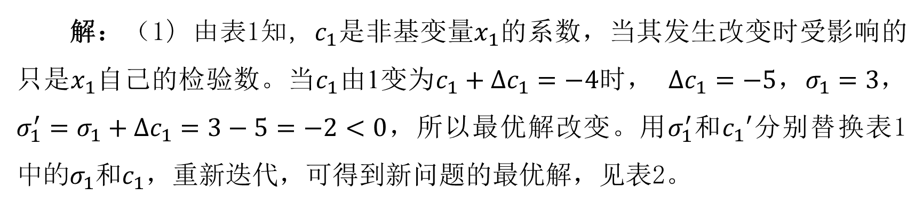
解：（1）由表1知，$c_{1}$是非基变量$x_{1}$的系数，当其发生改变时受影响的只是$x_{1}$自己的检验数。当$c_{1}$由1变为$c_{1}+∆c_{1}=−4$时， $∆c_{1}=−5$，$σ_{1}=3，σ_{1}^{′}=σ_{1}+∆c_{1}=3−5=−2<0$，所以最优解改变。用$σ_{1}^{′}$和$c_{1}′$分别替换表1中的$σ_{1}$和$c_{1}$，重新迭代，可得到新问题的最优解，见表2。

Slide 8
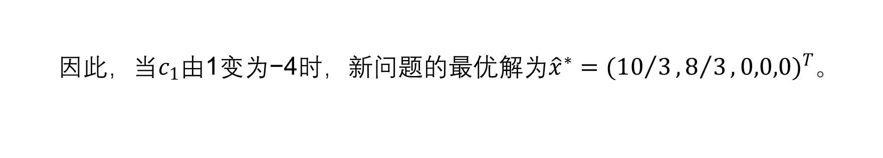
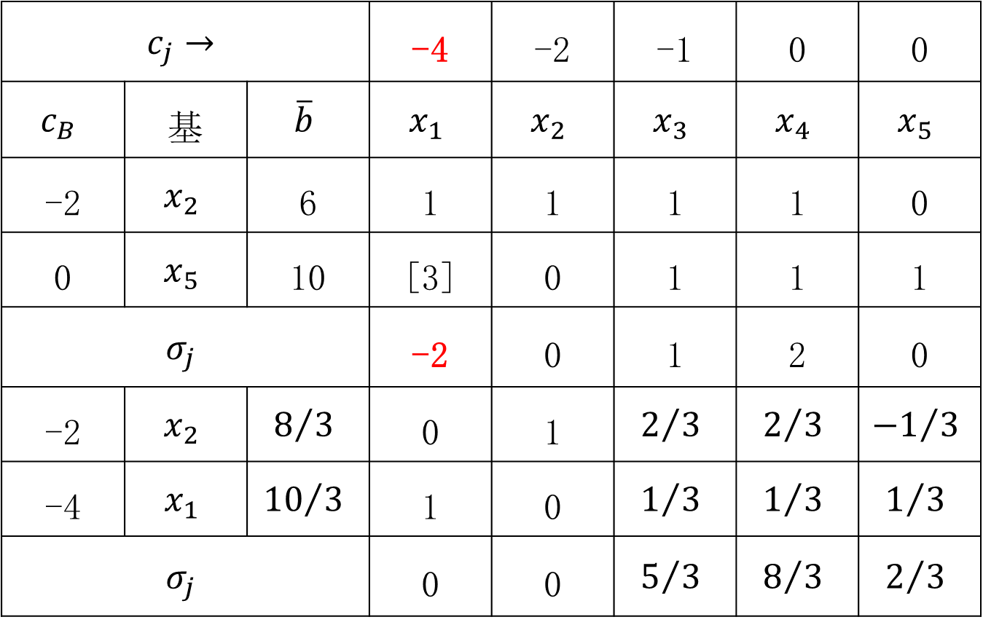
表2
$$c_{j}→$$ |  |  | -4 | -2 | -1 | 0 | 0
$$c_{B}$$ | 基 | $$\overline{b}$$ | $$x_{1}$$ | $$x_{2}$$ | $$x_{3}$$ | $$x_{4}$$ | $$x_{5}$$
-2 | $$x_{2}$$ | 6 | 1 | 1 | 1 | 1 | 0
0 | $$x_{5}$$ | 10 | [3] | 0 | 1 | 1 | 1
$$σ_{j}$$ |  |  | -2 | 0 | 1 | 2 | 0
-2 | $$x_{2}$$ | $$8/3$$ | 0 | 1 | $$2/3$$ | $$2/3$$ | $${−1}/3$$
-4 | $$x_{1}$$ | $${10}/3$$ | 1 | 0 | $$1/3$$ | $$1/3$$ | $$1/3$$
$$σ_{j}$$ |  |  | 0 | 0 | $$5/3$$ | $$8/3$$ | $$2/3$$
因此，当$c_{1}$由1变为−4时，新问题的最优解为${\hat{x}}^{∗}={({10}/3,8/3,0,0,0)}^{T}$。

Slide 9
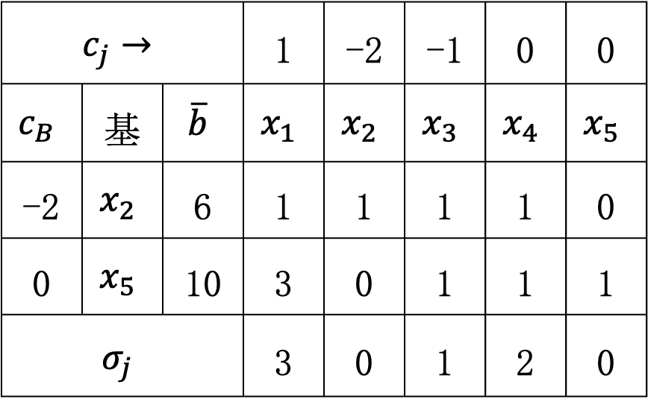
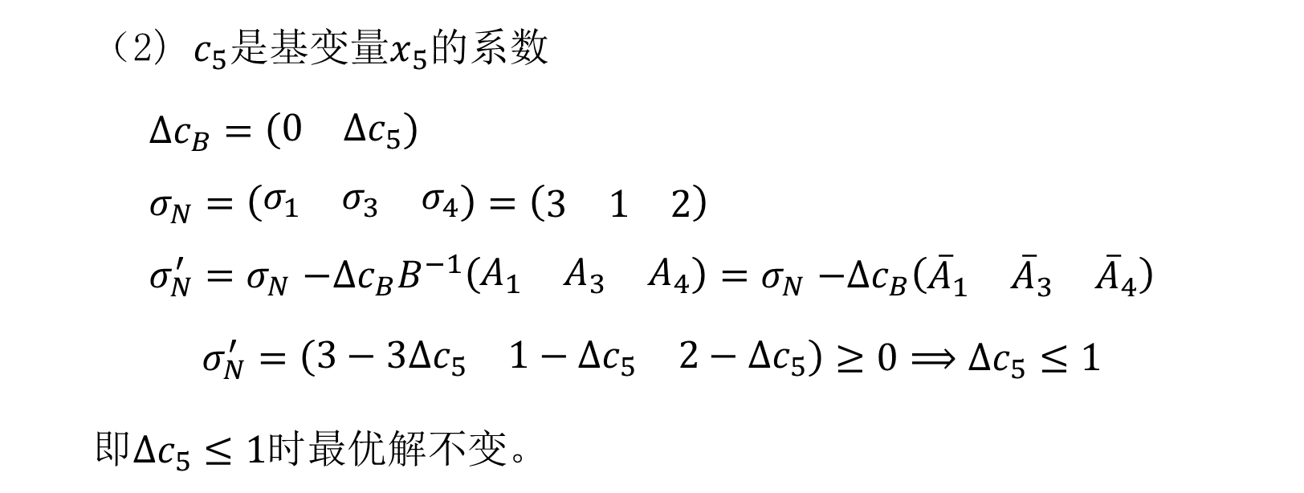
表1
$$c_{j}→$$ |  |  | 1 | -2 | -1 | 0 | 0
$$c_{B}$$ | 基 | $$\overline{b}$$ | $$x_{1}$$ | $$x_{2}$$ | $$x_{3}$$ | $$x_{4}$$ | $$x_{5}$$
-2 | $$x_{2}$$ | 6 | 1 | 1 | 1 | 1 | 0
0 | $$x_{5}$$ | 10 | 3 | 0 | 1 | 1 | 1
$$σ_{j}$$ |  |  | 3 | 0 | 1 | 2 | 0
（2）$c_{5}$是基变量$x_{5}$的系数
$$∆c_{B}=\left(\begin{matrix}0 & ∆c_{5}\end{matrix}\right) \\ σ_{N}=\left(\begin{matrix}σ_{1} & σ_{3} & σ_{4}\end{matrix}\right)=\left(\begin{matrix}3 & 1 & 2\end{matrix}\right) \\ σ_{N}^{′}{=σ}_{N}−∆c_{B}B^{−1}\left(\begin{matrix}A_{1} & A_{3} & A_{4}\end{matrix}\right){=σ}_{N}−∆c_{B}\left(\begin{matrix}{\overline{A}}_{1} & {\overline{A}}_{3} & {\overline{A}}_{4}\end{matrix}\right)$$
$$σ_{N}^{′}=\left(\begin{matrix}3−3∆c_{5} & {1−∆c}_{5} & {2−∆c}_{5}\end{matrix}\right)≥0⟹∆c_{5}≤1$$
即$∆c_{5}≤1$时最优解不变。

Slide 10

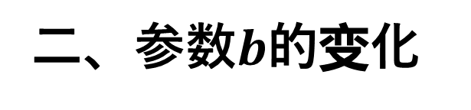
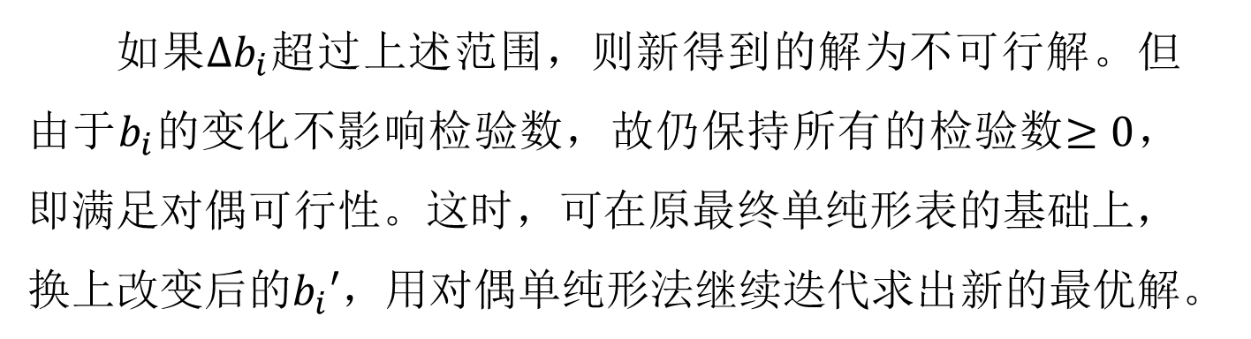
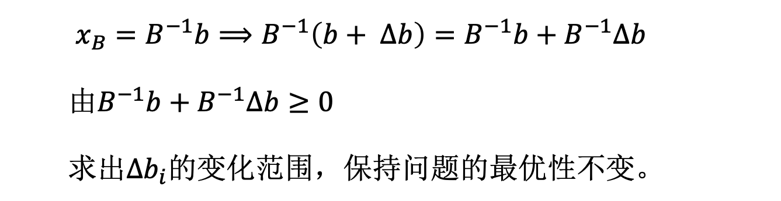
二、参数$b$的变化
可以推广到任意形式的增量
$$b_{i}→b_{i}+Δb_{i}$$
$$b→b+ Δb$$
$$x_{B}=B^{−1}b⟹B^{−1}\left(b+ Δb\right)=B^{−1}b+B^{−1}Δb$$
由$B^{−1}b+B^{−1}Δb≥0$
求出$Δb_{i}$的变化范围，保持问题的最优性不变。
如果$Δb_{i}$超过上述范围，则新得到的解为不可行解。但由于$b_{i}$的变化不影响检验数，故仍保持所有的检验数$≥0$，即满足对偶可行性。这时，可在原最终单纯形表的基础上，换上改变后的$b_{i}′$，用对偶单纯形法继续迭代求出新的最优解。

Slide 11
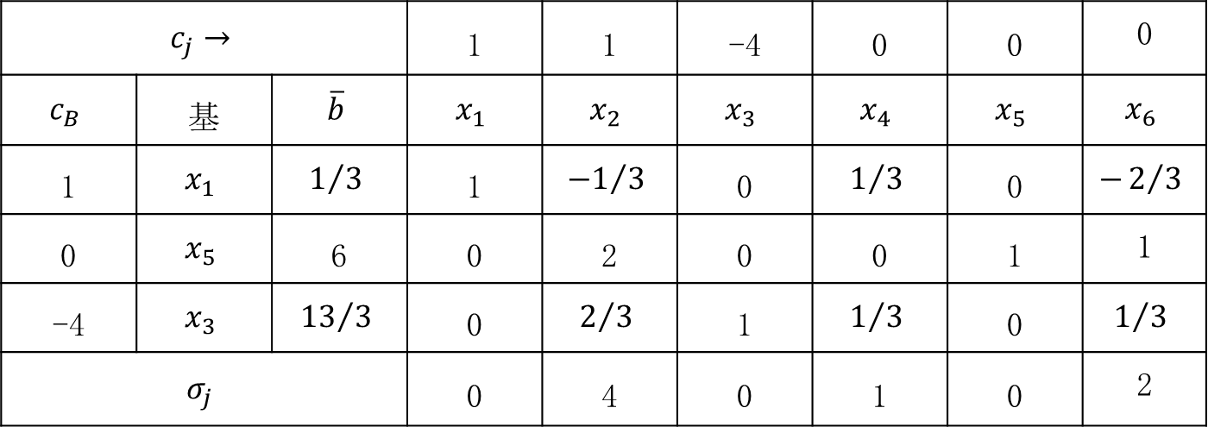
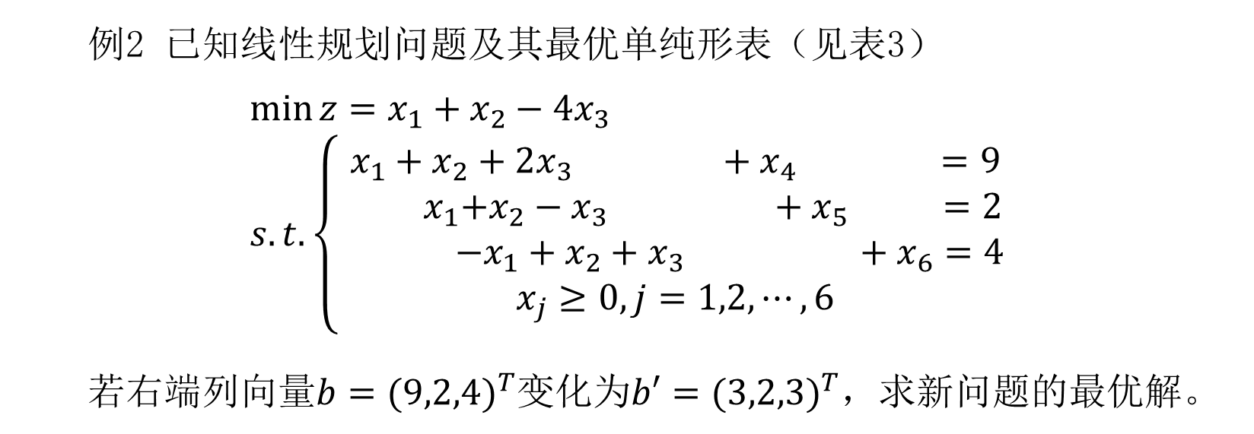
例2 已知线性规划问题及其最优单纯形表（见表3）
$$\min{z=x_{1}+x_{2}−4x_{3}} \\ s.t.\left\{ \begin{aligned}x_{1}+x_{2}+2x_{3} +x_{4} =9 \\ { x}_{1}+x_{2}−x_{3} +x_{5} =2 \\ −x_{1}+x_{2}+x_{3} +x_{6}=4 \\ x_{j}≥0,j=1,2,⋯,6\end{aligned}\right.$$
若右端列向量$b={(9,2,4)}^{T}$变化为$b′={(3,2,3)}^{T}$，求新问题的最优解。
表3
$$c_{j}→$$ |  |  | 1 | 1 | -4 | 0 | 0 | 0
$$c_{B}$$ | 基 | $$\overline{b}$$ | $$x_{1}$$ | $$x_{2}$$ | $$x_{3}$$ | $$x_{4}$$ | $$x_{5}$$ | $$x_{6}$$
1 | $$x_{1}$$ | $$1/3$$ | 1 | $${−1}/3$$ | 0 | $$1/3$$ | 0 | $$−2/3$$
0 | $$x_{5}$$ | 6 | 0 | 2 | 0 | 0 | 1 | 1
-4 | $$x_{3}$$ | $${13}/3$$ | 0 | $$2/3$$ | 1 | $$1/3$$ | 0 | $$1/3$$
$$σ_{j}$$ |  |  | 0 | 4 | 0 | 1 | 0 | 2

Slide 12
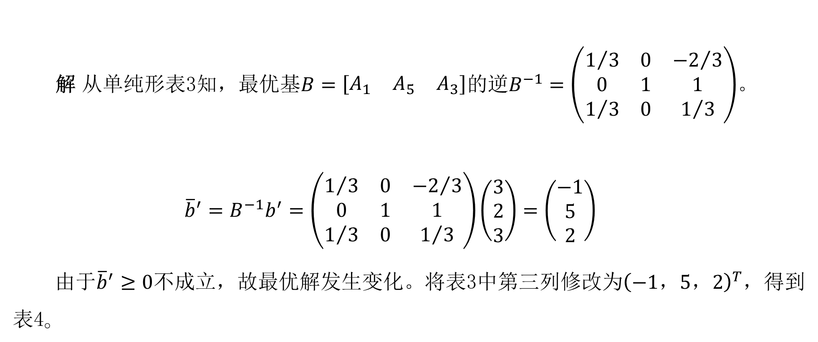
解 从单纯形表3知，最优基$B=\left[\begin{matrix}A_{1} & A_{5} & A_{3}\end{matrix}\right]$的逆$B^{−1}=\left(\begin{matrix}1/3 & 0 & {−2}/3 \\ 0 & 1 & 1 \\ 1/3 & 0 & 1/3\end{matrix}\right)$。
$${\overline{b}}^{′}=B^{−1}b^{′}=\left(\begin{matrix}1/3 & 0 & {−2}/3 \\ 0 & 1 & 1 \\ 1/3 & 0 & 1/3\end{matrix}\right)\left(\begin{matrix}3 \\ 2 \\ 3\end{matrix}\right)=\left(\begin{matrix}−1 \\ 5 \\ 2\end{matrix}\right)$$
由于${\overline{b}}^{′}≥0$不成立，故最优解发生变化。将表3中第三列修改为${\left(−1，5，2\right)}^{T}$，得到表4。

Slide 13
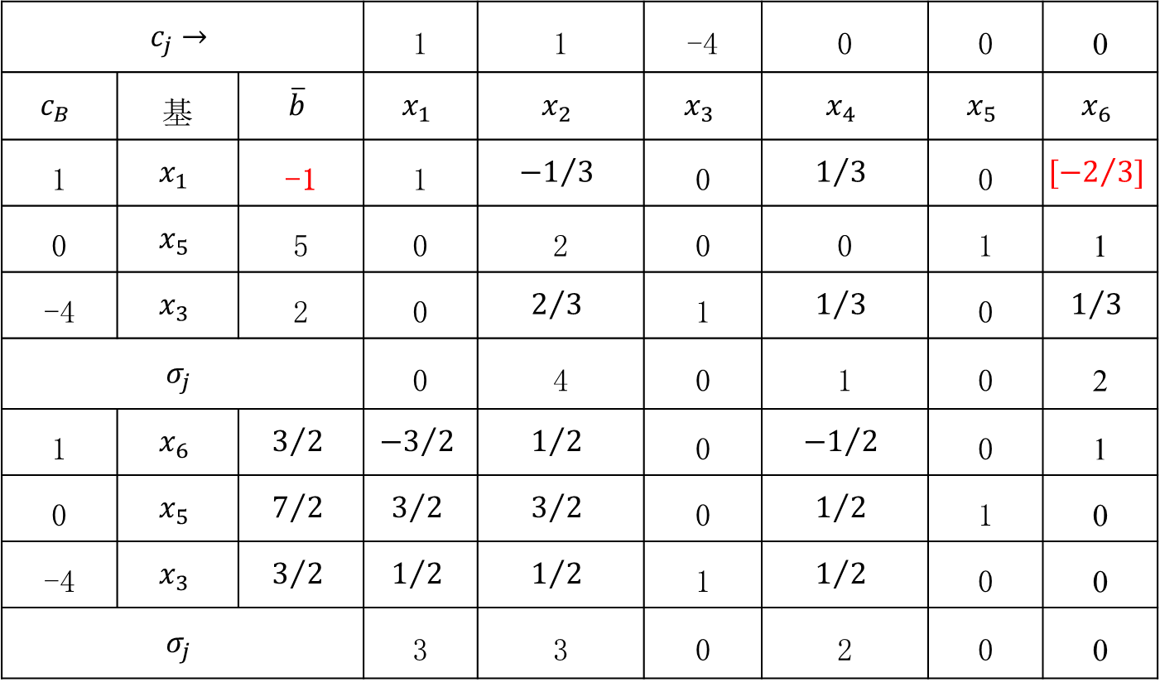
表4
$$c_{j}→$$ |  |  | 1 | 1 | -4 | 0 | 0 | 0
$$c_{B}$$ | 基 | $$\overline{b}$$ | $$x_{1}$$ | $$x_{2}$$ | $$x_{3}$$ | $$x_{4}$$ | $$x_{5}$$ | $$x_{6}$$
1 | $$x_{1}$$ | -1 | 1 | $${−1}/3$$ | 0 | $$1/3$$ | 0 | $${[−2}/{3]}$$
0 | $$x_{5}$$ | 5 | 0 | 2 | 0 | 0 | 1 | 1
-4 | $$x_{3}$$ | 2 | 0 | $$2/3$$ | 1 | $$1/3$$ | 0 | $$1/3$$
$$σ_{j}$$ |  |  | 0 | 4 | 0 | 1 | 0 | 2
1 | $$x_{6}$$ | $$3/2$$ | $${−3}/2$$ | $$1/2$$ | 0 | $${−1}/2$$ | 0 | 1
0 | $$x_{5}$$ | $$7/2$$ | $$3/2$$ | $$3/2$$ | 0 | $$1/2$$ | 1 | 0
-4 | $$x_{3}$$ | $$3/2$$ | $$1/2$$ | $$1/2$$ | 1 | $$1/2$$ | 0 | 0
$$σ_{j}$$ |  |  | 3 | 3 | 0 | 2 | 0 | 0
再用对偶单纯形法求解，得到新问题的最优解${\hat{x}}^{∗}={(0,0,\frac{3}{2},0,\frac{7}{2},\frac{3}{2})}^{T}$。

Slide 14

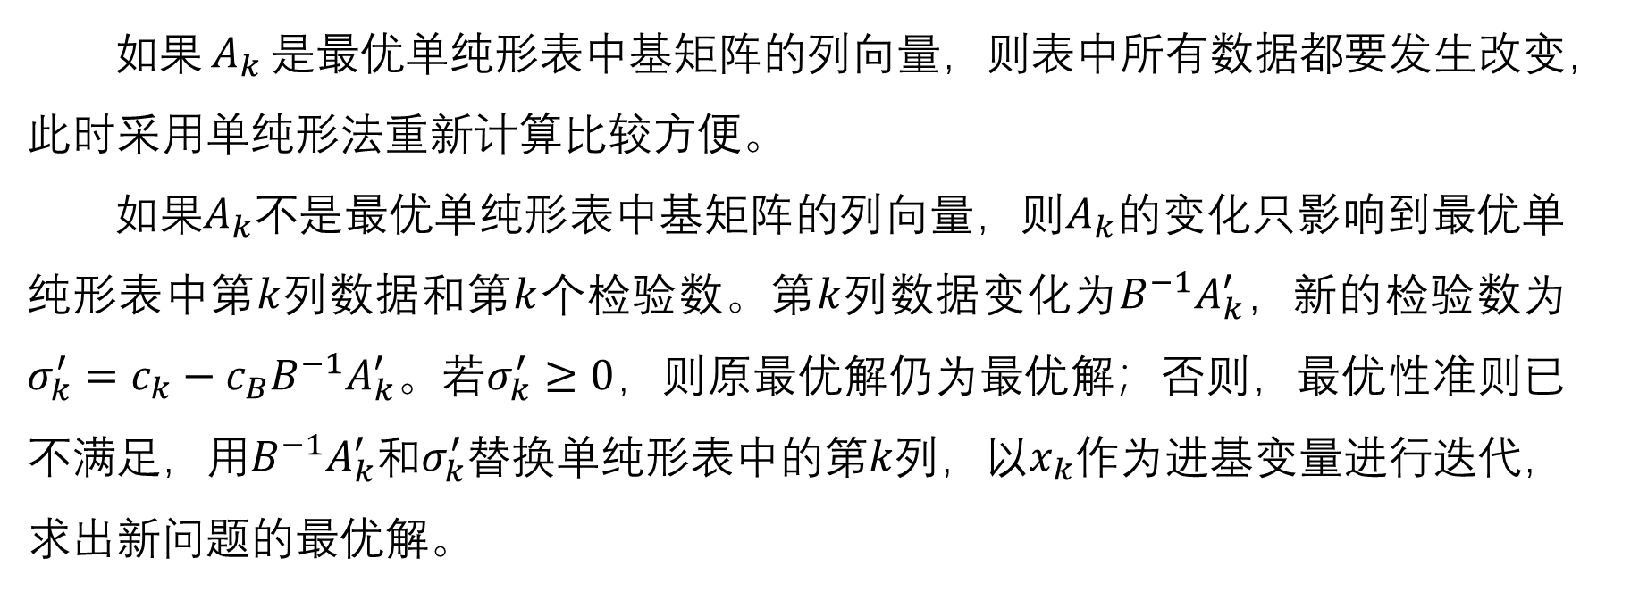
三、约束条件的系数列向量$A_{k}$的变化
如果$A_{k}$是最优单纯形表中基矩阵的列向量，则表中所有数据都要发生改变，此时采用单纯形法重新计算比较方便。
如果$A_{k}$不是最优单纯形表中基矩阵的列向量，则$A_{k}$的变化只影响到最优单纯形表中第$k$列数据和第$k$个检验数。第$k$列数据变化为$B^{−1}A_{k}^{′}$，新的检验数为$σ_{k}^{′}=c_{k}−c_{B}B^{−1}A_{k}^{′}$。若$σ_{k}^{′}≥0$，则原最优解仍为最优解；否则，最优性准则已不满足，用$B^{−1}A_{k}^{′}$和$σ_{k}^{′}$替换单纯形表中的第$k$列，以$x_{k}$作为进基变量进行迭代，求出新问题的最优解。

Slide 15
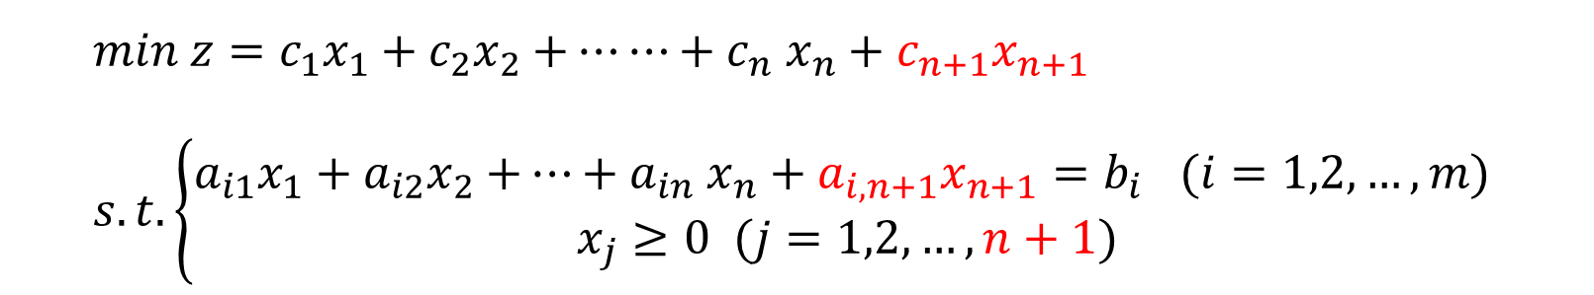
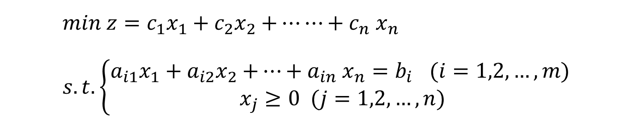

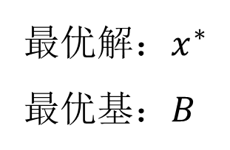

四、增加一个新变量$x_{n+1}$的分析
$$min z=c_{1}x_{1}+c_{2}x_{2}{+⋯⋯+c}_{n}x_{n} \\ s.t.\left\{\begin{matrix}a_{i1}x_{1}+a_{i2}x_{2}{+⋯+a}_{in}x_{n}{=b}_{i} (i=1,2,…,m) \\ x_{j}≥0 (j=1,2,…,n)\end{matrix}\right.$$
最优解：$x^{∗}$
最优基：$B$
(LP)
$$min z=c_{1}x_{1}+c_{2}x_{2}{+⋯⋯+c}_{n}x_{n}+c_{n+1}x_{n+1} \\ s.t.\left\{\begin{matrix}a_{i1}x_{1}+a_{i2}x_{2}{+⋯+a}_{in}x_{n}+a_{i,n+1}x_{n+1}{=b}_{i} (i=1,2,…,m) \\ x_{j}≥0 (j=1,2,…,n+1)\end{matrix}\right.$$
(LP’)
可行基：$B$
检验数： $σ_{n+1}≔c_{n+1}−c_{B}B^{−1}A_{n+1}$

Slide 16
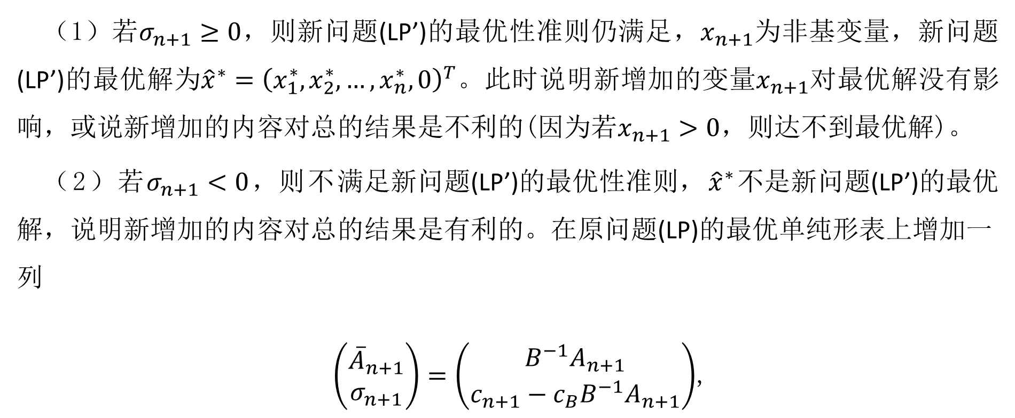
（1）若$σ_{n+1}≥0$，则新问题(LP’)的最优性准则仍满足，$x_{n+1}$为非基变量，新问题(LP’)的最优解为${\hat{x}}^{∗}={\left(x_{1}^{∗},x_{2}^{∗},…,x_{n}^{∗},0\right)}^{T}$。此时说明新增加的变量$x_{n+1}$对最优解没有影响，或说新增加的内容对总的结果是不利的(因为若$x_{n+1}>0$，则达不到最优解)。
（2）若$σ_{n+1}<0$，则不满足新问题(LP’)的最优性准则，${\hat{x}}^{∗}$不是新问题(LP’)的最优解，说明新增加的内容对总的结果是有利的。在原问题(LP)的最优单纯形表上增加一列
$\left(\begin{matrix}{\overline{A}}_{n+1} \\ σ_{n+1}\end{matrix}\right)=\left(\begin{matrix}B^{−1}A_{n+1} \\ c_{n+1}−c_{B}B^{−1}A_{n+1}\end{matrix}\right)$,
以$x_{n+1}$为进基变量，用单纯形法继续迭代，求得新问题 (LP’) 的最优解。

Slide 17
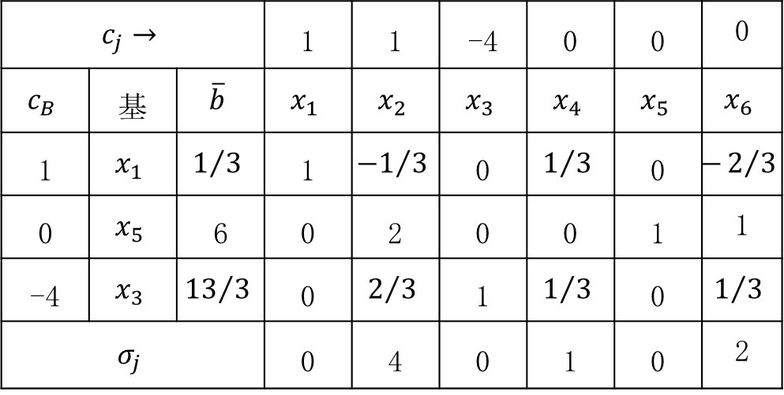
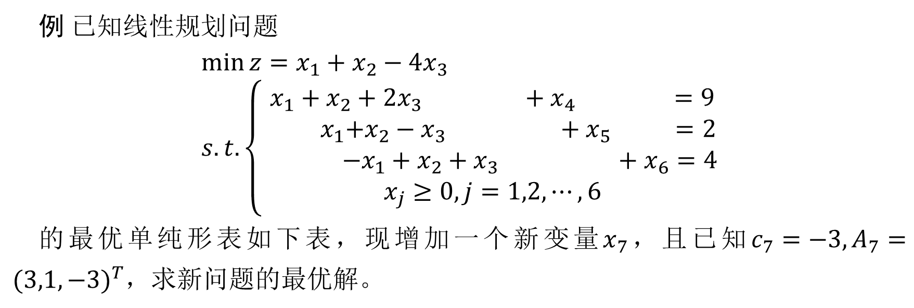
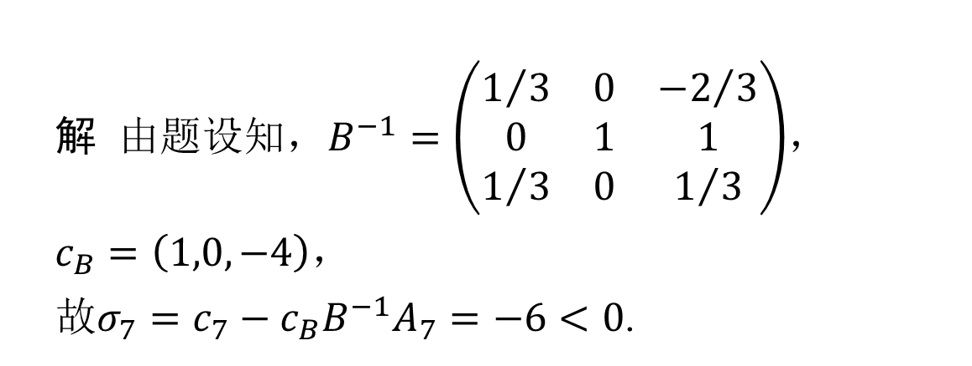
例 已知线性规划问题
$$\min{z=x_{1}+x_{2}−4x_{3}} \\ s.t.\left\{ \begin{aligned}x_{1}+x_{2}+2x_{3} +x_{4} =9 \\ { x}_{1}+x_{2}−x_{3} +x_{5} =2 \\ −x_{1}+x_{2}+x_{3} +x_{6}=4 \\ x_{j}≥0,j=1,2,⋯,6\end{aligned}\right.$$
的最优单纯形表如下表，现增加一个新变量$x_{7}$，且已知$c_{7}=−3, A_{7}={(3,1,−3)}^{T}$，求新问题的最优解。
解 由题设知，$B^{−1}=\left(\begin{matrix}1/3 & 0 & {−2}/3 \\ 0 & 1 & 1 \\ 1/3 & 0 & 1/3\end{matrix}\right)$，
$c_{B}=\left(1,0,−4\right)$，
故$σ_{7}=c_{7}−c_{B}B^{−1}A_{7}=−6<0$.
$$c_{j}→$$ |  |  | 1 | 1 | -4 | 0 | 0 | 0
$$c_{B}$$ | 基 | $$\overline{b}$$ | $$x_{1}$$ | $$x_{2}$$ | $$x_{3}$$ | $$x_{4}$$ | $$x_{5}$$ | $$x_{6}$$
1 | $$x_{1}$$ | $$1/3$$ | 1 | $${−1}/3$$ | 0 | $$1/3$$ | 0 | $$−2/3$$
0 | $$x_{5}$$ | 6 | 0 | 2 | 0 | 0 | 1 | 1
-4 | $$x_{3}$$ | $${13}/3$$ | 0 | $$2/3$$ | 1 | $$1/3$$ | 0 | $$1/3$$
$$σ_{j}$$ |  |  | 0 | 4 | 0 | 1 | 0 | 2

Slide 18
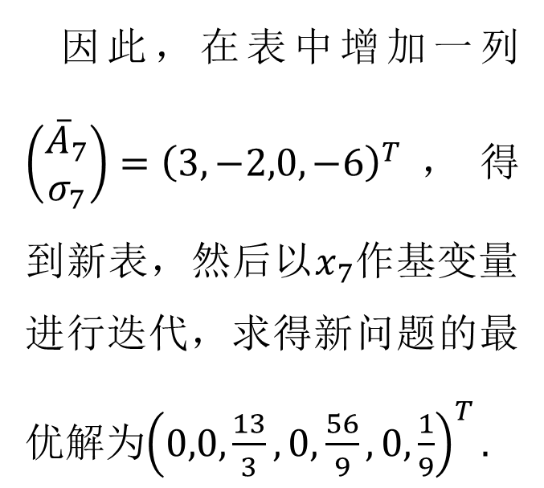
因此，在表中增加一列$\left(\begin{matrix}{\overline{A}}_{7} \\ σ_{7}\end{matrix}\right)={\left(3,−2,0,−6\right)}^{T}$，得到新表，然后以$x_{7}$作基变量进行迭代，求得新问题的最优解为${\left(0,0,\frac{13}{3},0,\frac{56}{9},0,\frac{1}{9}\right)}^{T}.$

Slide 19

五、增加一个新约束条件$P_{m+1}x≤b_{m+1}$ 的分析
情形1：原来的最优解满足新增的约束条件。由于新问题的可行域包含在原问题的可行域中，因此原问题的最优解也是新问题的最优解。
情形2：原来的最优解不满足新增的约束条件。这时，需要重新求解新问题的最优解。

Slide 20
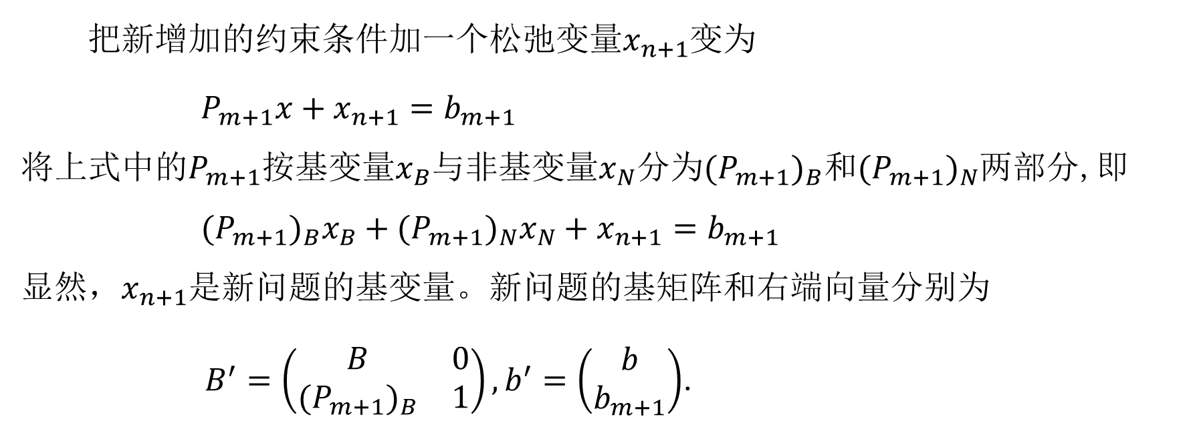
把新增加的约束条件加一个松弛变量$x_{n+1}$变为
$P_{m+1}x+x_{n+1}=b_{m+1}$
将上式中的$P_{m+1}$按基变量$x_{B}$与非基变量$x_{N}$分为${(P_{m+1})}_{B}$和${(P_{m+1})}_{N}$两部分,即
${(P_{m+1})}_{B}x_{B}+{(P_{m+1})}_{N}x_{N}+x_{n+1}=b_{m+1}$
显然，$x_{n+1}$是新问题的基变量。新问题的基矩阵和右端向量分别为
$B^{′}=\left(\begin{matrix}B & 0 \\ {(P_{m+1})}_{B} & 1\end{matrix}\right), b^{′}=\left(\begin{matrix}b \\ b_{m+1}\end{matrix}\right)$.

Slide 21
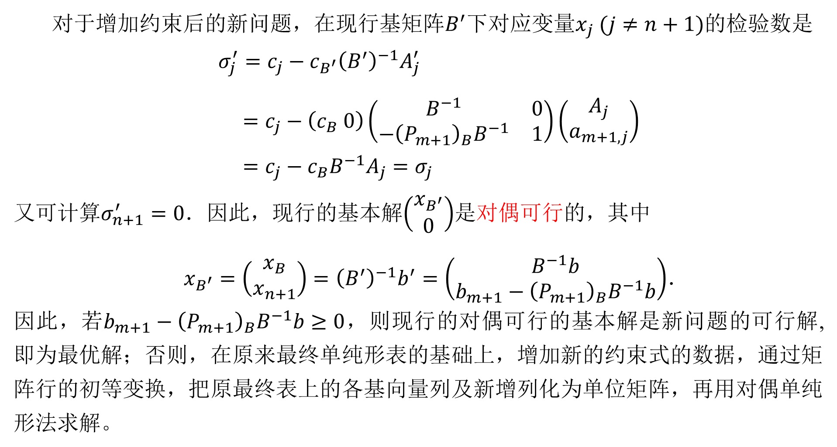
对于增加约束后的新问题，在现行基矩阵$B^{′}$下对应变量$x_{j} (j≠n+1)$的检验数是
$σ_{j}^{′}=c_{j}−c_{B^{′}}{\left(B^{′}\right)}^{−1}A_{j}^{′}$
$=c_{j}−\left(c_{B} 0\right)\left(\begin{matrix}B^{−1} & 0 \\ {−\left(P_{m+1}\right)}_{B}B^{−1} & 1\end{matrix}\right)\left(\begin{matrix}A_{j} \\ a_{m+1,j}\end{matrix}\right)$
$=c_{j}−c_{B}B^{−1}A_{j}=σ_{j}$
又可计算$σ_{n+1}^{′}=0$．因此，现行的基本解$\left(\begin{matrix}x_{B^{′}} \\ 0\end{matrix}\right)$是对偶可行的，其中
$x_{B^{′}}=\left(\begin{matrix}x_{B} \\ x_{n+1}\end{matrix}\right)={\left(B^{′}\right)}^{−1}b^{′}=\left(\begin{matrix}B^{−1}b \\ {b_{m+1}−\left(P_{m+1}\right)}_{B}B^{−1}b\end{matrix}\right)$．
因此，若${b_{m+1}−\left(P_{m+1}\right)}_{B}B^{−1}b≥0$，则现行的对偶可行的基本解是新问题的可行解,即为最优解；否则，在原来最终单纯形表的基础上，增加新的约束式的数据，通过矩阵行的初等变换，把原最终表上的各基向量列及新增列化为单位矩阵，再用对偶单纯形法求解。

Slide 22
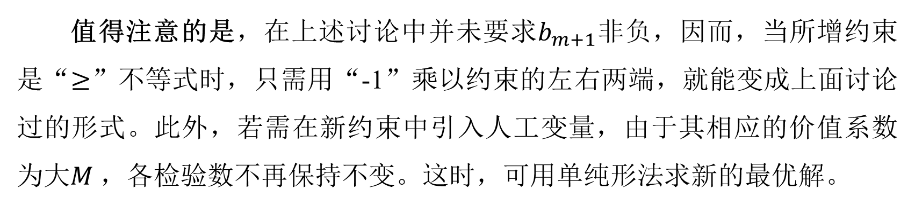
值得注意的是，在上述讨论中并未要求$b_{m+1}$非负，因而，当所增约束是“$≥$”不等式时，只需用“-1”乘以约束的左右两端，就能变成上面讨论过的形式。此外，若需在新约束中引入人工变量，由于其相应的价值系数为大$M$，各检验数不再保持不变。这时，可用单纯形法求新的最优解。

Slide 23
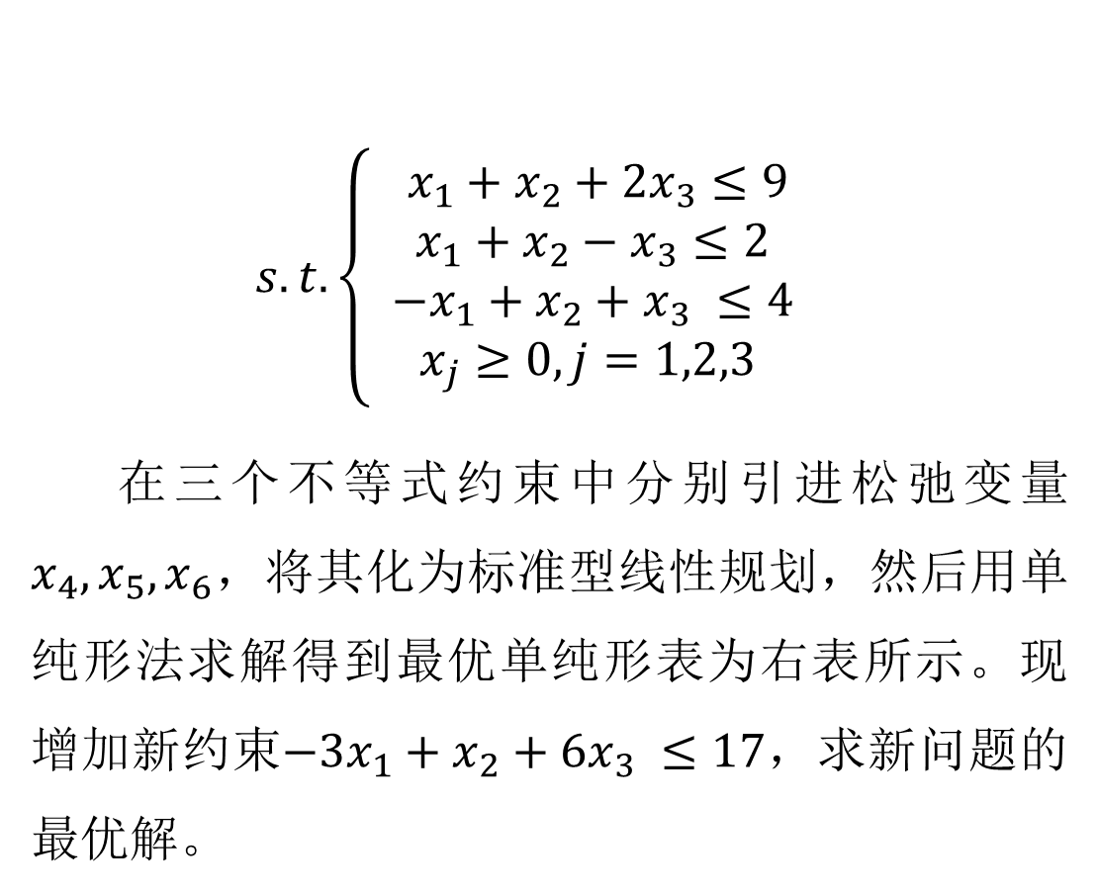
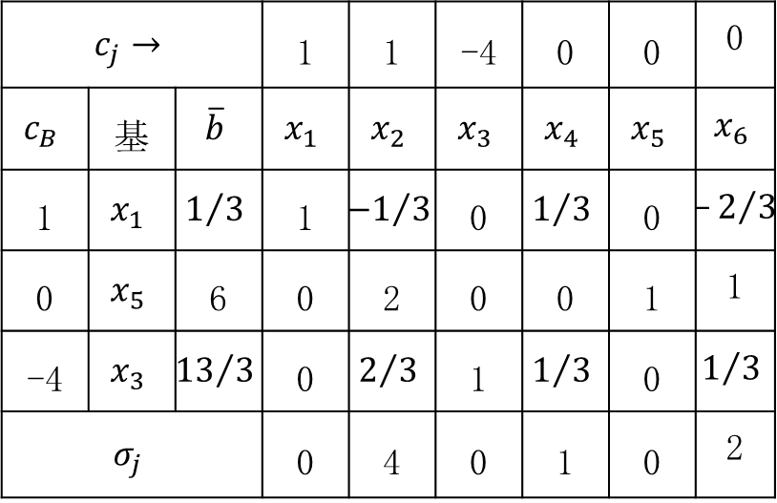
例 已知线性规划问题
$\min{z=x_{1}+x_{2}−4x_{3}}$
$$s.t.\left\{ \begin{aligned} x_{1}+x_{2}+2x_{3}≤9 \\ x_{1}+x_{2}−x_{3}≤2 \\ −x_{1}+x_{2}+x_{3} ≤4 \\ x_{j}≥0,j=1,2,3\end{aligned}\right.$$
在三个不等式约束中分别引进松弛变量$x_{4},x_{5},x_{6}$，将其化为标准型线性规划，然后用单纯形法求解得到最优单纯形表为右表所示。现增加新约束$−3x_{1}+x_{2}+6x_{3} ≤17$，求新问题的最优解。
$$c_{j}→$$ |  |  | 1 | 1 | -4 | 0 | 0 | 0
$$c_{B}$$ | 基 | $$\overline{b}$$ | $$x_{1}$$ | $$x_{2}$$ | $$x_{3}$$ | $$x_{4}$$ | $$x_{5}$$ | $$x_{6}$$
1 | $$x_{1}$$ | $$1/3$$ | 1 | $${−1}/3$$ | 0 | $$1/3$$ | 0 | $$−2/3$$
0 | $$x_{5}$$ | 6 | 0 | 2 | 0 | 0 | 1 | 1
-4 | $$x_{3}$$ | $${13}/3$$ | 0 | $$2/3$$ | 1 | $$1/3$$ | 0 | $$1/3$$
$$σ_{j}$$ |  |  | 0 | 4 | 0 | 1 | 0 | 2

Slide 24
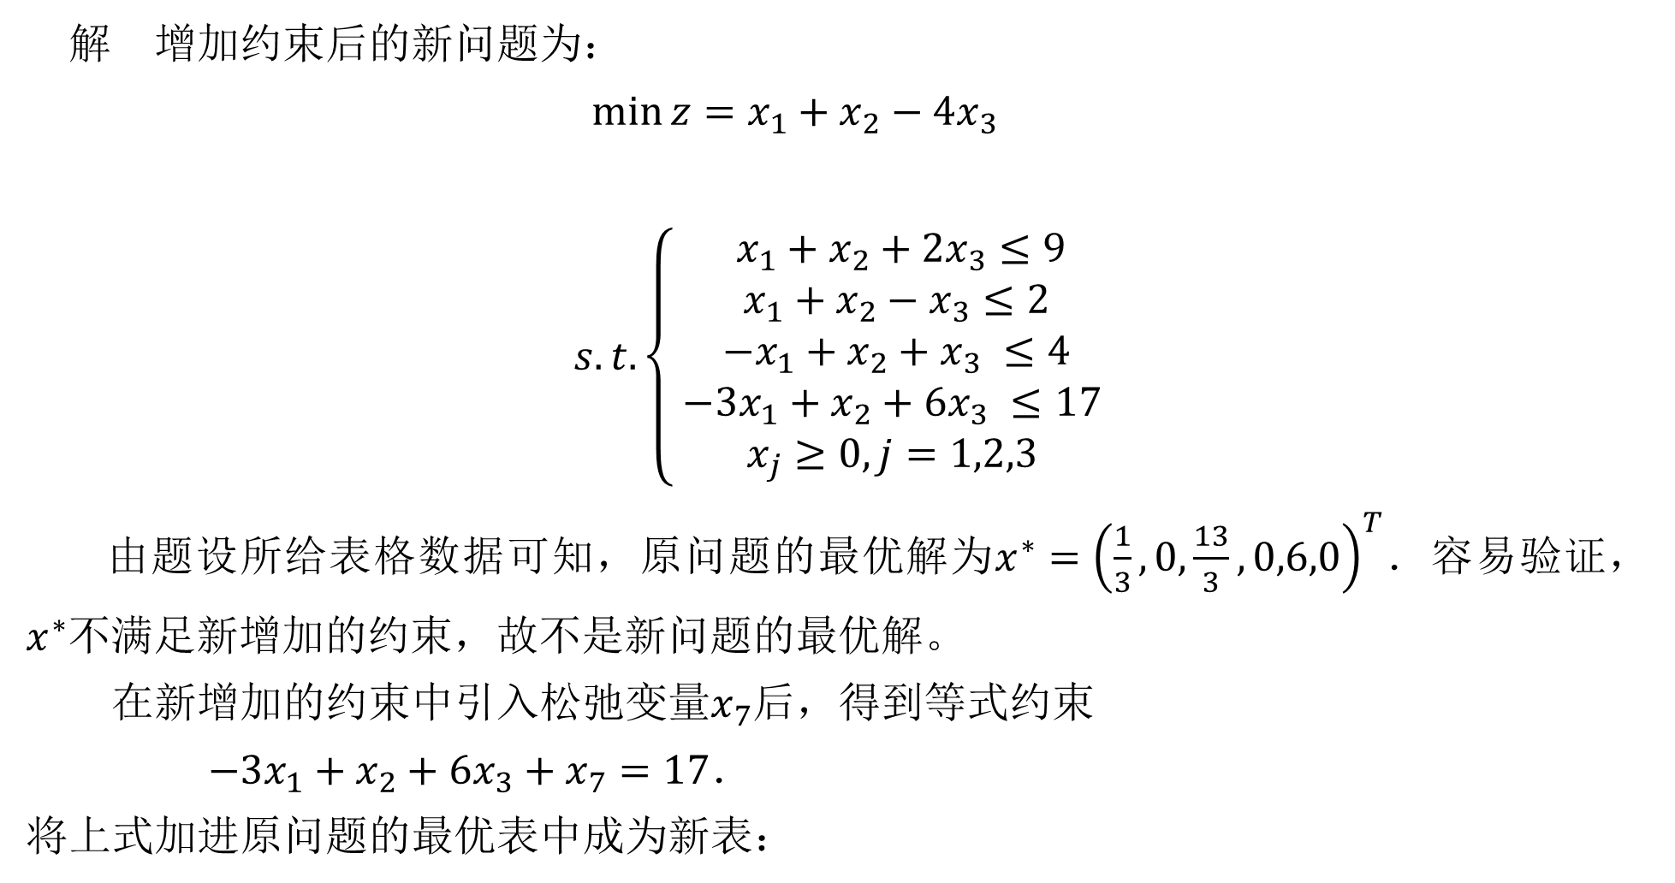
解 增加约束后的新问题为：
$$\min{z=x_{1}+x_{2}−4x_{3}}$$
$s.t.\left\{ \begin{aligned} x_{1}+x_{2}+2x_{3}≤9 \\ x_{1}+x_{2}−x_{3}≤2 \\ −x_{1}+x_{2}+x_{3} ≤4 \\ −3x_{1}+x_{2}+6x_{3} ≤17 \\ x_{j}≥0,j=1,2,3\end{aligned}\right.$
由题设所给表格数据可知，原问题的最优解为$x^{∗}={\left(\frac{1}{3},0,\frac{13}{3},0,6,0\right)}^{T}$．容易验证，$x^{∗}$不满足新增加的约束，故不是新问题的最优解。
在新增加的约束中引入松弛变量$x_{7}$后，得到等式约束
$−3x_{1}+x_{2}+6x_{3}+x_{7}=17$．
将上式加进原问题的最优表中成为新表：

Slide 25
将第一行的3倍、第三行的(-6)倍分别加到第四行上，使基变量$x_{1},x_{5},x_{3},x_{7}$的系数列向量构成单位阵，得到下表：

Slide 26
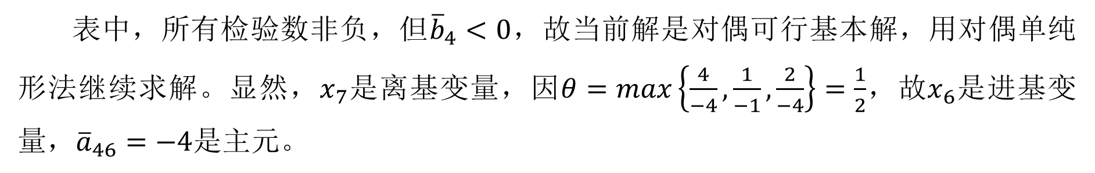
表中，所有检验数非负，但${\overline{b}}_{4}<0$，故当前解是对偶可行基本解，用对偶单纯形法继续求解。显然，$x_{7}$是离基变量，因$θ=max\left\{\frac{4}{−4},\frac{1}{−1},\frac{2}{−4}\right\}=\frac{1}{2}$，故$x_{6}$是进基变量，${\overline{a}}_{46}=−4$是主元。

Slide 27
进行迭代得到新问题的最优解${\left(\frac{5}{3},0,\frac{11}{3},0,4,2,0\right)}^{T}$

Slide 28
参数线性规划
参数线性规划(parametric linear programming)是数学规划的一个分支。它研究系数不是常数，而是在某范围内变化的参数的线性规划问题。
求解参数线性规划问题的目的是求出参数在不同范围内对应的线性规划问题的最优解。

Slide 29
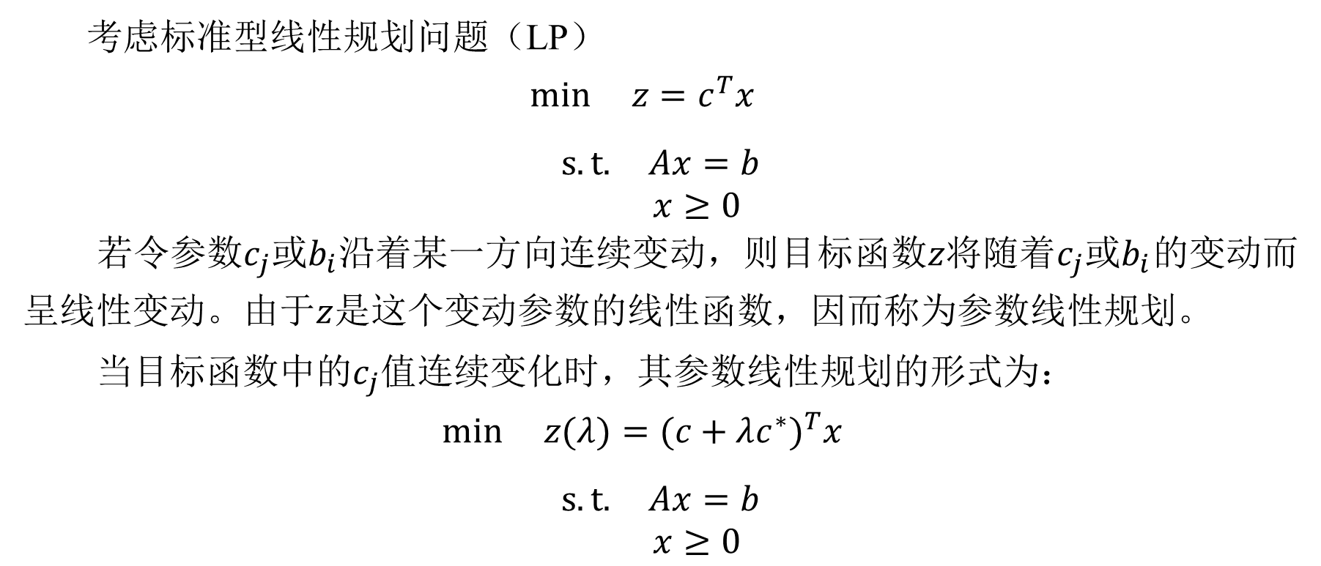
考虑标准型线性规划问题（LP）
$$min z=c^{T}x$$
$$\begin{matrix}s.t. Ax=b \\ x≥0\end{matrix}$$
若令参数$c_{j}$或$b_{i}$沿着某一方向连续变动，则目标函数$z$将随着$c_{j}$或$b_{i}$的变动而呈线性变动。由于$z$是这个变动参数的线性函数，因而称为参数线性规划。
当目标函数中的$c_{j}$值连续变化时，其参数线性规划的形式为：
$$min z(λ)={(c+λc^{∗})}^{T}x$$
$$\begin{matrix}s.t. Ax=b \\ x≥0\end{matrix}$$
式中$c$为原线性规划问题（LP）的价值向量，$c^{∗}$为变动向量，$λ$为参数。

Slide 30

当约束条件右端项发生变化时，其参数线性规划的形式为：
$$min z(λ)=c^{T}x$$
$$\begin{matrix}s.t. Ax=b+λb^{∗} \\ x≥0\end{matrix}$$
式中的$b$为原线性规划问题（LP）的资源向量，$b^{∗}$为变动向量，$λ$为参数。
参数线性规划研究$λ$变化时最优解的变化情况。

Slide 31
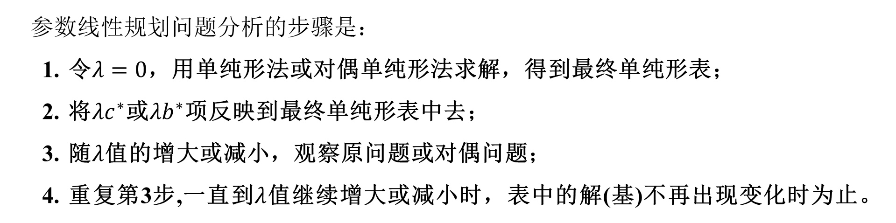
参数线性规划问题分析的步骤是：
  令$λ=0$，用单纯形法或对偶单纯形法求解，得到最终单纯形表；
  将$λc^{∗}$或$λb^{∗}$项反映到最终单纯形表中去；
  随$λ$值的增大或减小，观察原问题或对偶问题；
  重复第3步,一直到$λ$值继续增大或减小时，表中的解(基)不再出现变化时为止。

Slide 32


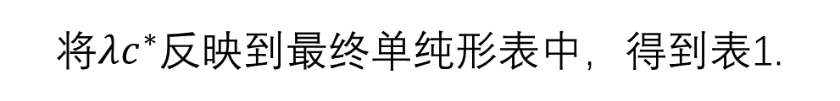
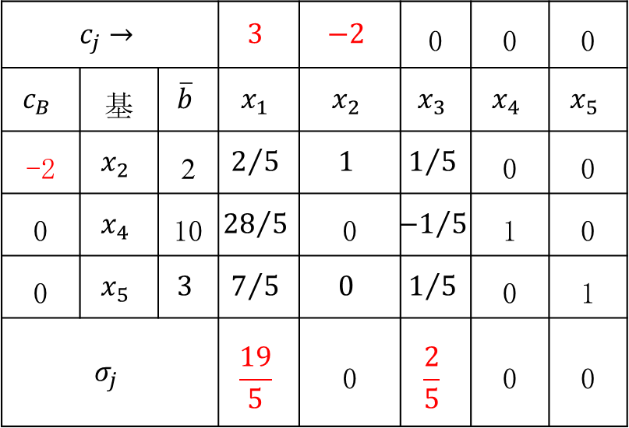
$$s.t.\left\{ \begin{aligned}2x_{1}+5x_{2}≤10 \\ { 6x}_{1}+x_{2}≤12 \\ x_{1}−x_{2}≤1 \\ x_{j}≥0,j=1,2\end{aligned}\right.$$
解 先令$λ=0$求得最优解。
例 分析$λ$值变化时，下列参数线性规划问题最优解的变化：
$$\min{z=\left(3−λ\right)x_{1}−(2+λ)x_{2}}$$
$$c_{j}→$$ |  |  | $$3$$ | $$−2$$ | 0 | 0 | 0
$$c_{B}$$ | 基 | $$\overline{b}$$ | $$x_{1}$$ | $$x_{2}$$ | $$x_{3}$$ | $$x_{4}$$ | $$x_{5}$$
-2 | $$x_{2}$$ | 2 | $$2/5$$ | $$1$$ | $$1/5$$ | 0 | 0
0 | $$x_{4}$$ | 10 | $${28}/5$$ | 0 | $${−1}/5$$ | 1 | 0
0 | $$x_{5}$$ | $$3$$ | $$7/5$$ | $$0$$ | $$1/5$$ | 0 | 1
$$σ_{j}$$ |  |  | $$\frac{19}{5}$$ | 0 | $$\frac{2}{5}$$ | 0 | 0
将$λc^{∗}$反映到最终单纯形表中，得到表1.

Slide 33
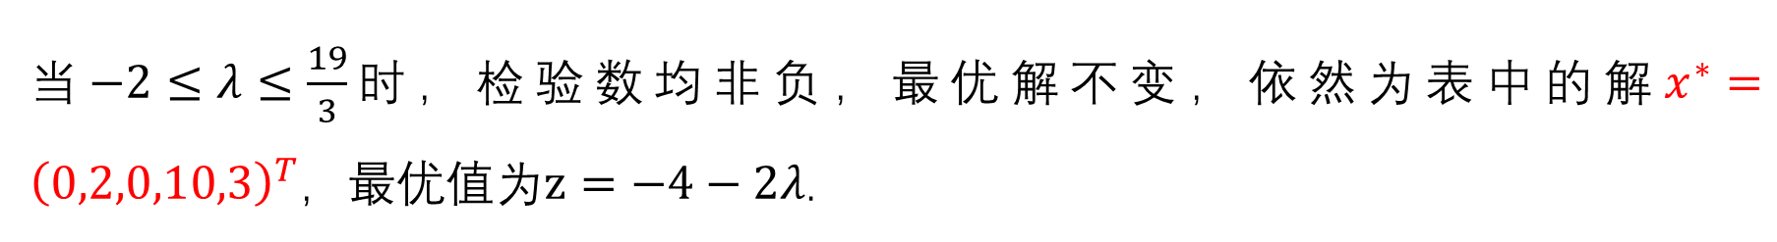
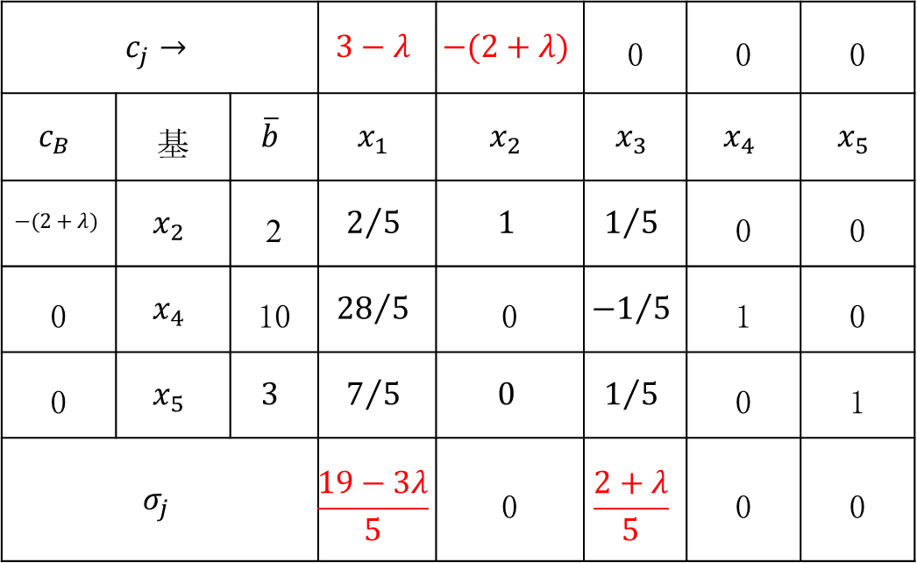
表1
$$c_{j}→$$ |  |  | $$3−λ$$ | $$−(2+λ)$$ | 0 | 0 | 0
$$c_{B}$$ | 基 | $$\overline{b}$$ | $$x_{1}$$ | $$x_{2}$$ | $$x_{3}$$ | $$x_{4}$$ | $$x_{5}$$
$$−(2+λ)$$ | $$x_{2}$$ | 2 | $$2/5$$ | $$1$$ | $$1/5$$ | 0 | 0
0 | $$x_{4}$$ | 10 | $${28}/5$$ | 0 | $${−1}/5$$ | 1 | 0
0 | $$x_{5}$$ | $$3$$ | $$7/5$$ | $$0$$ | $$1/5$$ | 0 | 1
$$σ_{j}$$ |  |  | $$\frac{19−3λ}{5}$$ | 0 | $$\frac{2+λ}{5}$$ | 0 | 0
当$−2≤λ≤\frac{19}{3}$时，检验数均非负，最优解不变，依然为表中的解$x^{∗}={\left(0,2,0,10,3\right)}^{T}$，最优值为$z=−4−2λ$.

Slide 34
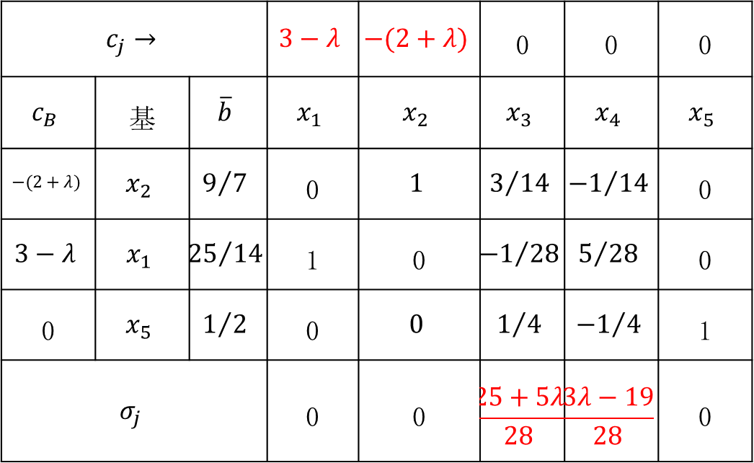
当$λ>\frac{19}{3}$时，表1中的检验数$σ_{1}<0$，最优解改变，用单纯形法继续计算，得表2：
表2
$$c_{j}→$$ |  |  | $$3−λ$$ | $$−(2+λ)$$ | 0 | 0 | 0
$$c_{B}$$ | 基 | $$\overline{b}$$ | $$x_{1}$$ | $$x_{2}$$ | $$x_{3}$$ | $$x_{4}$$ | $$x_{5}$$
$$−(2+λ)$$ | $$x_{2}$$ | $$9/7$$ | 0 | $$1$$ | $$3/{14}$$ | $${−1}/{14}$$ | 0
$$3−λ$$ | $$x_{1}$$ | $${25}/{14}$$ | 1 | 0 | $${−1}/{28}$$ | $$5/{28}$$ | 0
0 | $$x_{5}$$ | $$1/2$$ | 0 | $$0$$ | $$1/4$$ | $${−1}/4$$ | 1
$$σ_{j}$$ |  |  | 0 | 0 | $$\frac{25+5λ}{28}$$ | $$\frac{3λ−19}{28}$$ | 0
最优解$x^{∗}={\left({25}/{14},9/7,0,0,1/2\right)}^{T}$，最优值为$z=\frac{39−43λ}{14}$.

Slide 35
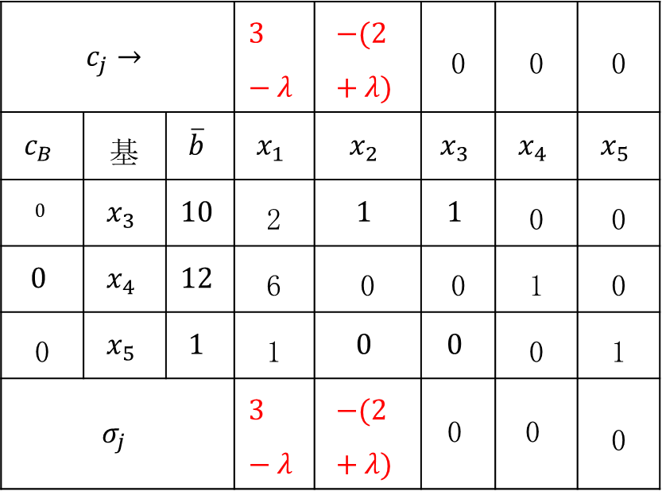
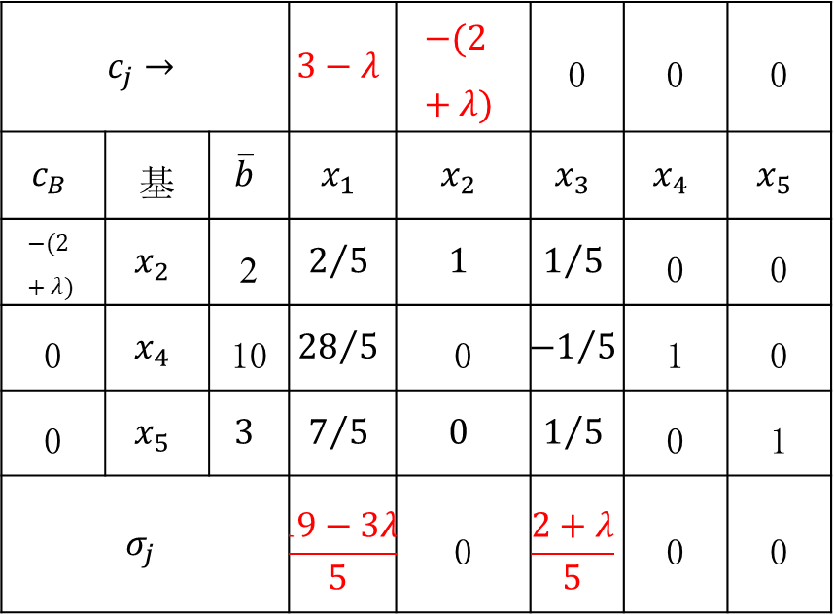
当$λ<−2$时，表1中的检验数$σ_{3}<0$，最优解改变，用单纯形法继续计算，得表3：
表1
表3
$$c_{j}→$$ |  |  | $$3−λ$$ | $$−(2+λ)$$ | 0 | 0 | 0
$$c_{B}$$ | 基 | $$\overline{b}$$ | $$x_{1}$$ | $$x_{2}$$ | $$x_{3}$$ | $$x_{4}$$ | $$x_{5}$$
$$−(2+λ)$$ | $$x_{2}$$ | 2 | $$2/5$$ | $$1$$ | $$1/5$$ | 0 | 0
0 | $$x_{4}$$ | 10 | $${28}/5$$ | 0 | $${−1}/5$$ | 1 | 0
0 | $$x_{5}$$ | $$3$$ | $$7/5$$ | $$0$$ | $$1/5$$ | 0 | 1
$$σ_{j}$$ |  |  | $$\frac{19−3λ}{5}$$ | 0 | $$\frac{2+λ}{5}$$ | 0 | 0
$$c_{j}→$$ |  |  | $$3−λ$$ | $$−(2+λ)$$ | 0 | 0 | 0
$$c_{B}$$ | 基 | $$\overline{b}$$ | $$x_{1}$$ | $$x_{2}$$ | $$x_{3}$$ | $$x_{4}$$ | $$x_{5}$$
$$0$$ | $$x_{3}$$ | $$10$$ | 2 | $$1$$ | $$1$$ | 0 | 0
$$0$$ | $$x_{4}$$ | $$12$$ | 6 | 0 | 0 | 1 | 0
0 | $$x_{5}$$ | $$1$$ | 1 | $$0$$ | $$0$$ | 0 | 1
$$σ_{j}$$ |  |  | $$3−λ$$ | $$−(2+λ)$$ | $$\text{0}$$ | $$\text{0}$$ | 0
最优解$x^{∗}={\left(0,0,10,12,1\right)}^{T}$，最优值为$z=0$.

Slide 36
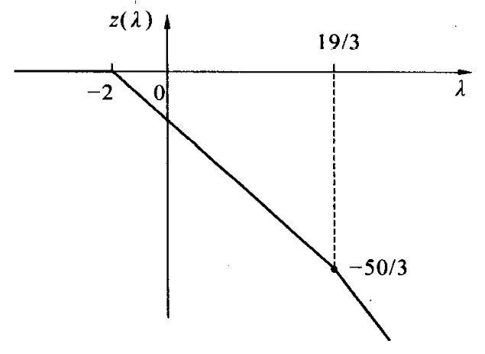

Slide 37

例 分析$λ$值变化时，下述参数线性规划问题最优解的变化：
$$\min{z=x_{1}+x_{2}+2x_{3}}+x_{4}$$
$$s.t.\left\{\begin{matrix}x_{1}−2x_{3}−x_{4}=2−3λ \\ x_{2}−x_{3}+x_{4} =−1−λ \\ x_{j}≥0,j=1,2,3,4\end{matrix} \right.$$
解 令$λ=0$求解得最终单纯形表，见表4。
表4

Slide 38
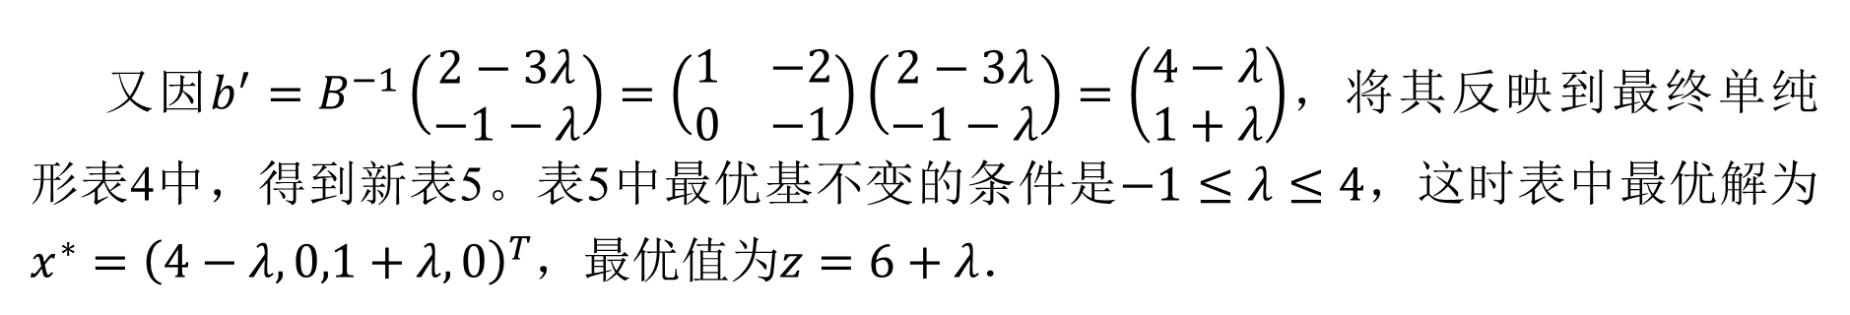
又因$b^{′}=B^{−1}\left(\begin{matrix}2−3λ \\ −1−λ\end{matrix}\right)=\left(\begin{matrix}1 & −2 \\ 0 & −1\end{matrix}\right)\left(\begin{matrix}2−3λ \\ −1−λ\end{matrix}\right)=\left(\begin{matrix}4−λ \\ 1+λ\end{matrix}\right)$，将其反映到最终单纯形表4中，得到新表5。表5中最优基不变的条件是$−1≤λ≤4$，这时表中最优解为$x^{∗}={\left(4−λ,0,1+λ,0\right)}^{T}$，最优值为$z=6+λ$．
表5
当$λ>4$时，表5中的基变量$x_{1}$将小于0，这时可用对偶单纯形法继续求解得表6.

Slide 39
表6中的最优解为$x^{∗}={\left(0,0,\frac{4λ−1}{3},\frac{λ−4}{3}\right)}^{T}$，最优值为$z=3λ−2$．
表6

Slide 40
当$λ<−1$时，表5中的基变量$x_{3}$将小于0，这时可用对偶单纯形法继续求解得表7．表7中的最优解为$x^{∗}={\left(2−3λ,−1−λ,0,0 \right)}^{T}$，最优值为$z=1−4λ$．
表5
表7

